Slide 1
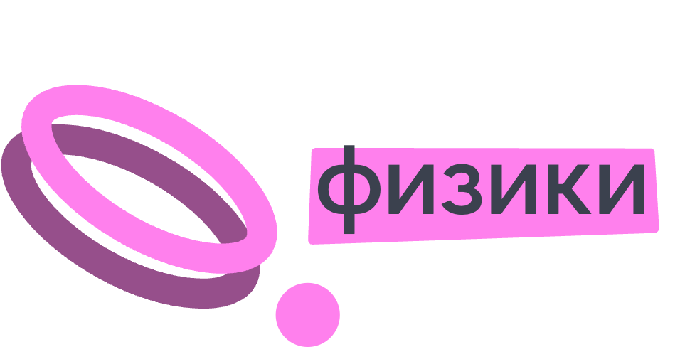
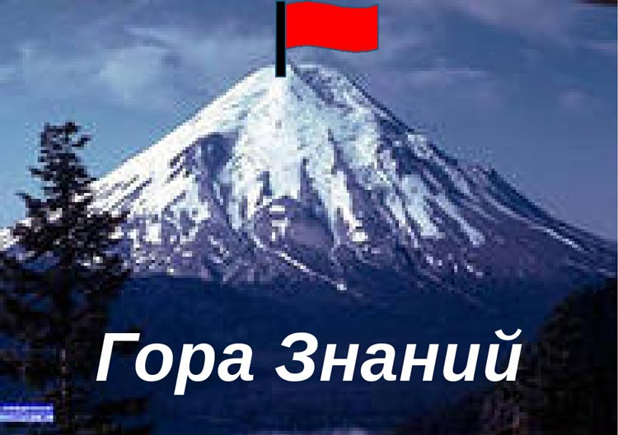



К ВЕРШИНАМ ЗНАНИЙ

Slide 2

«Науки делятся на две группы – на физику и собирание марок»
Эрнест Резерфорд
«Среди всех наук для меня особую прелесть всегда представляла ФИЗИКА.»
Роберт Пайерлс

Slide 3
Представление команд
Правила игры
Раунд 1 - «Термос»
Раунд 2 - «Метеор и метеориты»
Раунд 3 - «В физической лаборатории»

Slide 4
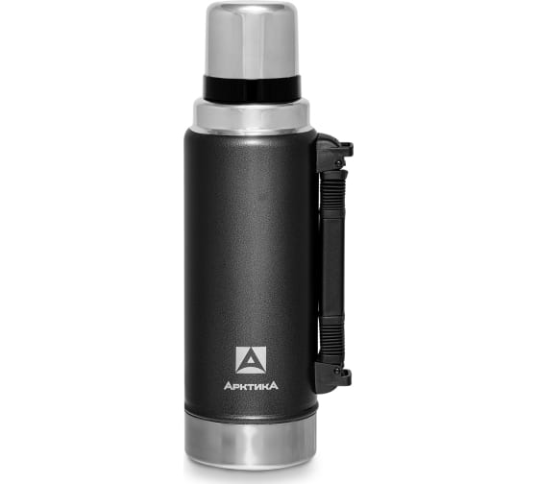

Раунд 1
«Термос »

Slide 5
Вопрос 1
В чем состоит основная причина того, что чай в термосе долго остается горячим, а морс долго остается холодным?
Ответ:
Безвоздушное пространство между стенками почти не проводит тепло

Slide 6
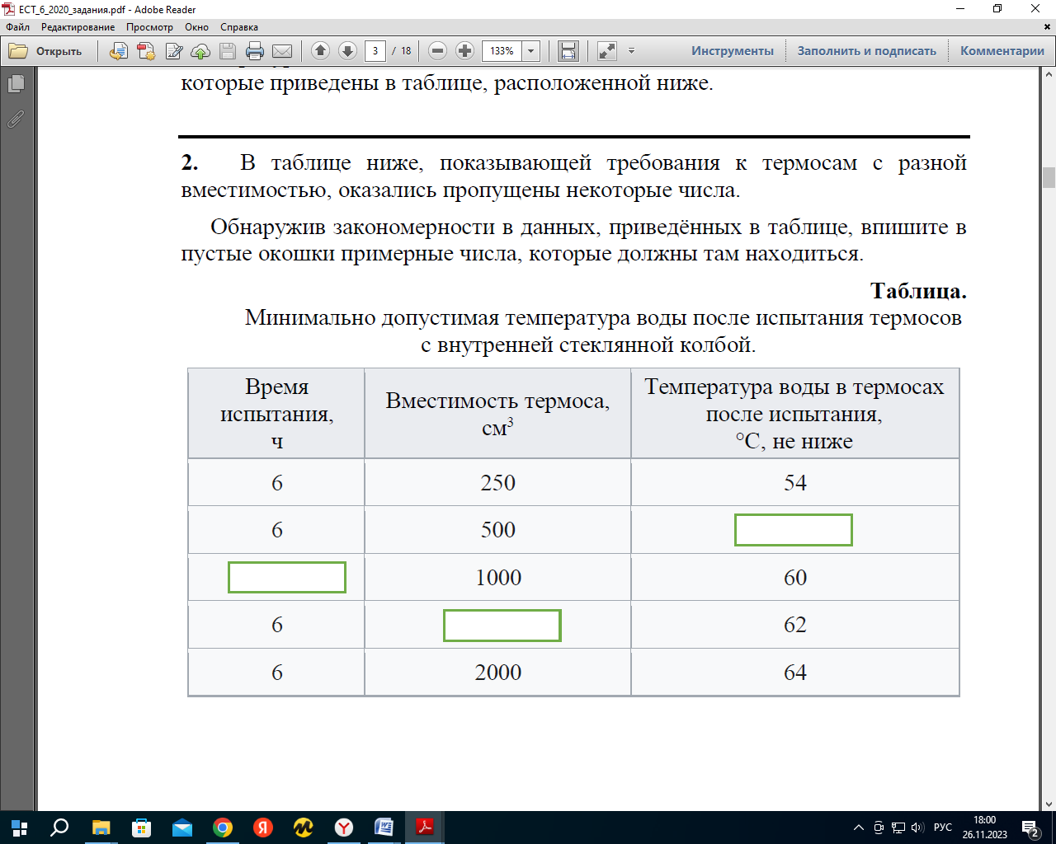
Вопрос 2
В таблице, показывающей требования к термосам, пропущены некоторые числа. Обнаружив закономерности, впишите в пустые окошки примерные числа, которые там должны находиться.
о
6
5556
6666
56
6
1500

Slide 7
Вопрос 3
Что в конструкции сосуда Дьюара является основным условием, благодаря которому жидкий азот может долго оставаться в жидком состоянии?
Ответ: в
Вакуум между стенками сосуда Дьюара

Slide 8
Вопрос 4
Какую гипотезу собирался проверить Алеша в своем исследовании?
Ответ:
Температура воды будет меньше температуры масла
ИЛИ
Вода и масло будут нагреваться с разной скоростью

Slide 9
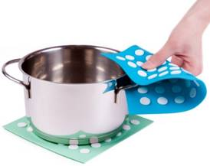
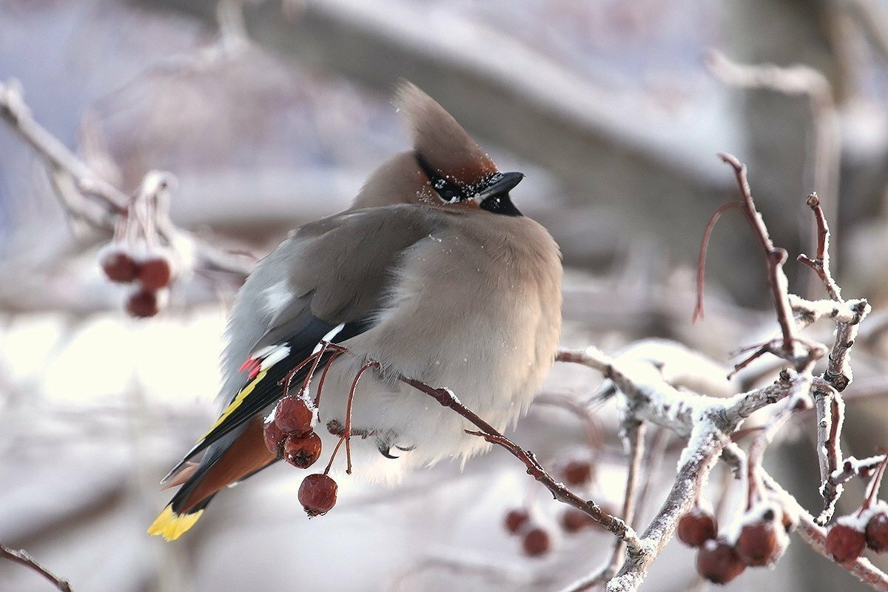
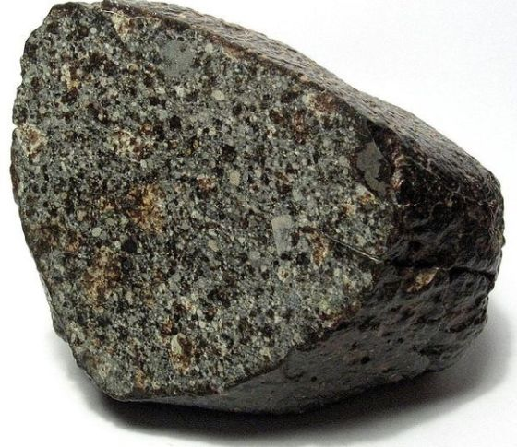
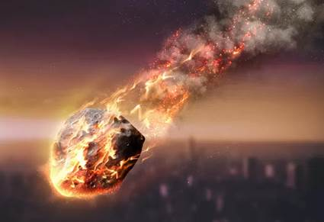
Раунд 2
«Метеор и метеориты»

Slide 10
Вопрос 1
За счет какой энергии происходит нагревание и свечение метеорного тела при его прохождении сквозь атмосферу?
Ответ:
За счет механической (кинетической и потенциальной) энергии метеора

Slide 11
Вопрос 2
Для каждого примера проявления явлений из первого столбца подберите соответствующее название группы явлений из второго столбца. Запишите в таблицу выбранные цифры под соответствующими буквами.
А световые | Б звуковые | В механические
2 По небу проносится яркий огненный шар | 3 Через несколько секунд раздаются похожие на взрывы удары | 4 Эти волны иногда вызывают значительное сотрясение грунта и зданий

Slide 12
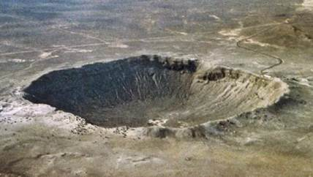
Вопрос 3
Поверхность Луны изрыта метеоритными кратерами самого разного размера. На Земле же обнаружено всего примерно 200 метеоритных кратеров, и все они имеют большие размеры.
С чем связано это различие?
Ответ:
При прохождении атмосферы, которая есть у Земли и отсутствует у Луны, метеориты небольшого размера нагреваются и сгорают.

Slide 13
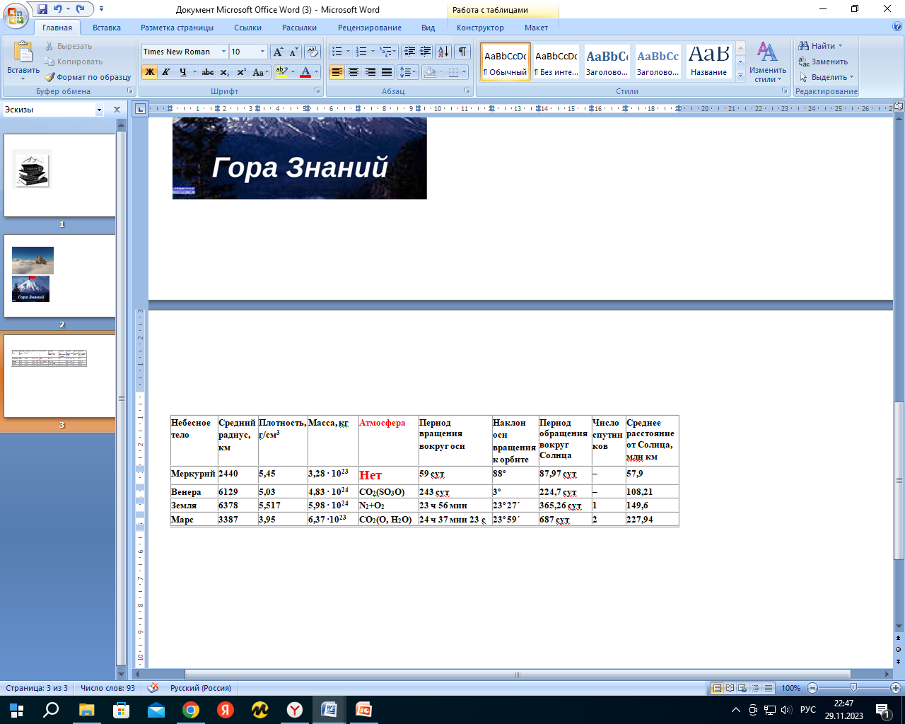
Вопрос 4
В таблице указаны некоторые характеристики планет земной группы
Можно ли наблюдать такое явление, как болид, на Меркурии?
Ответ: Нет, так как у Меркурия нет атмосферы. А такое явление, как болид, возникает благодаря взаимодействию метеорного тела с атмосферой планеты.

Slide 14
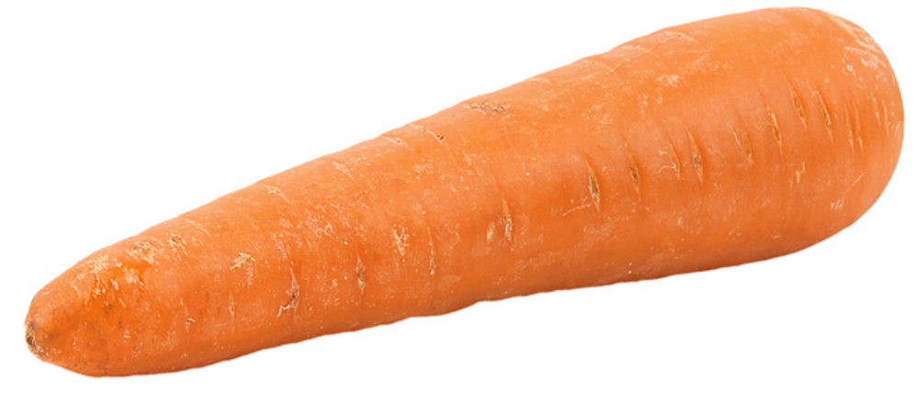
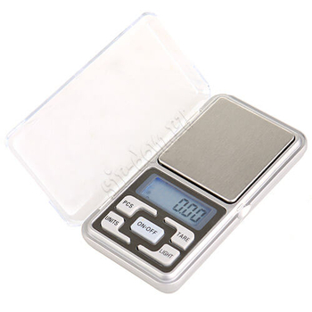
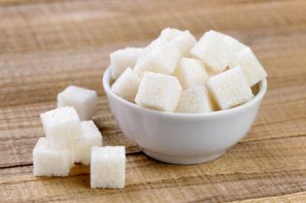
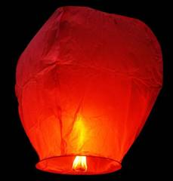
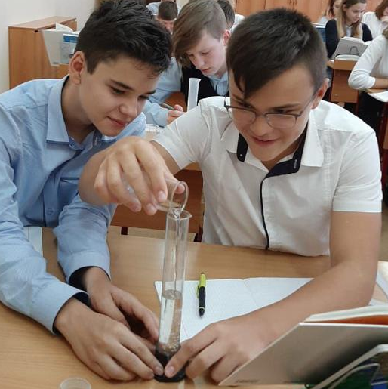
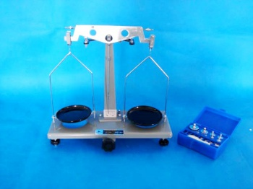
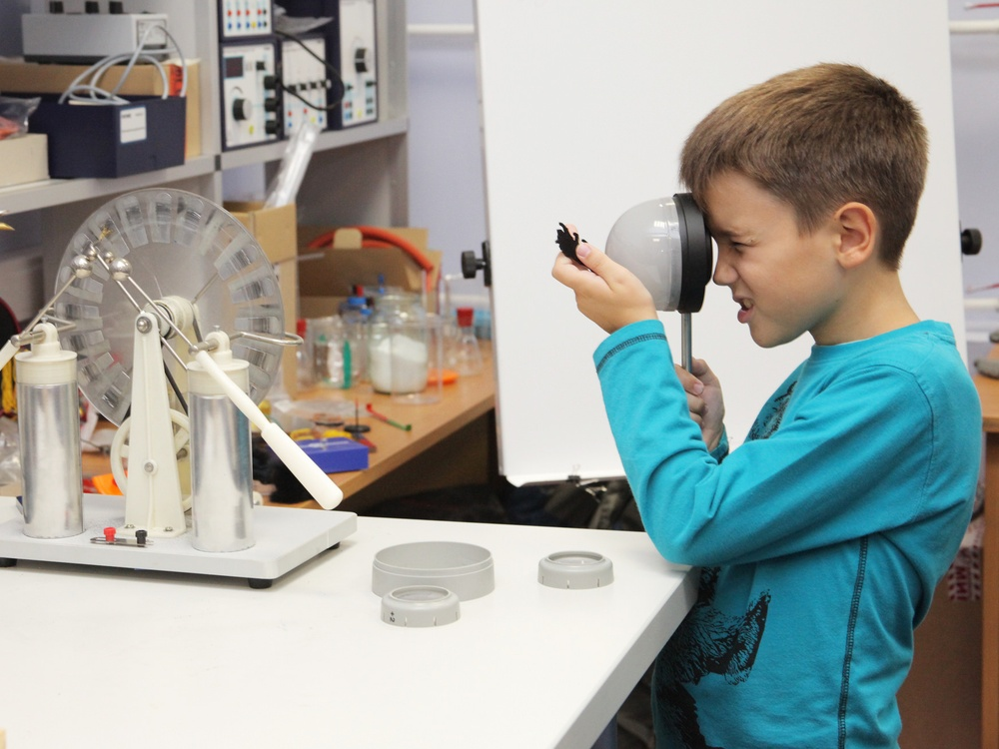
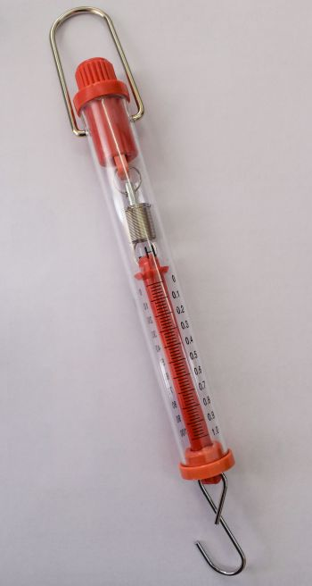
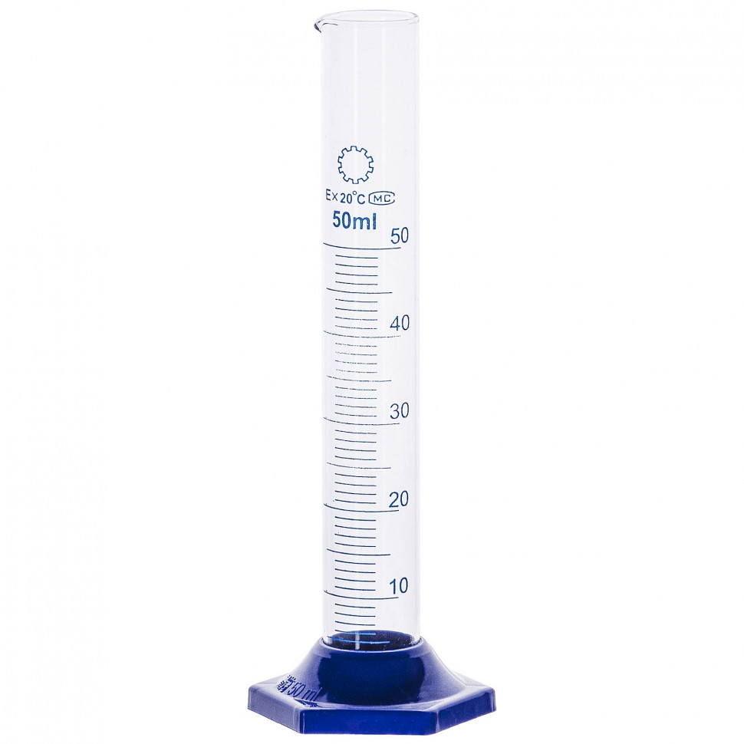
Раунд 3
«В физической лаборатории»

Slide 15
Экспериментальные задания
Измерение плотности сахара – рафинада
Измерение плотности моркови
Измерение давления, которое оказывает капитан, стоя на лыжах
Измерение мощности, развиваемой мышцами руки ученика, при десятикратном подъеме учебника физики

Slide 16

Музыкальный конкурс

Slide 17

Итоги игры

